Slide 1











Chapter #2
Principles of Secure Design
AIK21363 (3 sks)
Keamanan dan Jaminan Informasi
Information Assurance and Security
Nurdin Bahtiar, M.T

Slide 2

To Open Source ot Not to Open Source
Mengembangkan program secara open source sepertinya membuat permasalahan keamanan dalam kode program mudah ditemukan. Masalahnya, siapakah yang menemukan bug (kecacatan) dalam kode program tersebut? orang baik ataukah orang jahat?
Meskipun ditemukan oleh orang baik, orang jahat akan mengeksploitasi kelemahan tersebut untuk waktu yang lama. Menginformasikan kepada pengguna untuk mengupgrade program merupakan proses yang lebih lambat dibandingkan cepatnya penyebaran bug / kelemahan tersebut di kalangan hacker.
Misalnya, sebuah bug terkenal dalam Cold Fusion server yang ditemukan pada Desember 1998 terus-menerus muncul dalam headline berita selama beberapa tahun. Meskipun kehadiran bug ini hanya muncul hingga April 1999, tetapi serangan yang diakibatkannya masih terdengar hingga Juli 1999.

Slide 3
To Open Source ot Not to Open Source
Di lain hal, jika pengembang memutuskan untuk tidak membagi kode program, mungkin akan ada masalah yang lain. Disebabkan karena kemungkinan bahwa kebanyakan orang yang menganalisis program Anda terhadap masalah keamanan program memiliki motivasi yang kurang baik, sehingga mereka akhirnya tidak akan berbagi temuannya dengan Anda.
Dengan tidak membuat kodenya terbuka atau memutuskan untuk tidak open source, program menjadi lebih sukar untuk dianalisis oleh orang lain, sehingga kurang kemungkinan bagi orang lain untuk membantu memperbaiki program jika terdapat bug atau kekurangan.
Jadi, apa pilihan Anda?

Slide 4

Multiple layer protection
Keamanan meliputi aspek internal dan eksternal. Kontrol terhadap aspek keamanan internal diimplementasikan melalui hardware dan software dari sistem terkait.
Agar kontrol internal menjadi efektif, harus diseimbangkan dengan kontrol keamanan eksternal yang mengelola akses fisik terhadap sistem tersebut.
Kontrol eksternal menliputi semua aktifitas untuk memelihara keamanan sistem yang tidak dapat dilakukan oleh sistem itu sendiri.
Kontrol eksternal dibagi dalam tiga kelas:
Keamanan fisik
Keamanan personil
Keamanan prosedur

Slide 5
Multiple layer protection
Keamanan fisik
Kontrol keamanan fisik (mengunci ruang, menyewa penjaga, dsb) merupakan salah satu bagian menyeluruh dari solusi keamanan untuk fasilitas komputer terpusat, tetapi jika sendirian ia tidak mampu mengatasi permasalahan dalam sistem terdistribusi yang banyak penggunanya. Dengan adanya perkembangan jaringan komputer yang semakin meningkat, peran dari keamanan fisik ini menjadi semakin berkurang.
Keamanan personil
Keamanan personil melindungi teknik yang digunakan pegawai dalam memutuskan siapa saja yang dipercaya dalam suatu organisasi dan informasi yang digunakan. Kebanyakan tata kelola perusahaan memiliki prosedur dimana kejelasan tingkat keamanan ditandai ke setiap individu berdasarkan investigasi latar belakang personal dan (mungkin) pengukuran tambahan lainnya.

Slide 6
Multiple layer protection
Keamanan prosedur
Keamanan prosedur meliputi proses dalam memberi wewenang pengguna terhadap suatu alat, penanganan input dan output fisik (seperti hasil cetak, dsb), instalasi perangkat lunak sistem, penggunaan terminal, dan melakukan pekerjaan detil lain yang tak terhitung dari sistem administrasi sehari-hari.

Slide 7
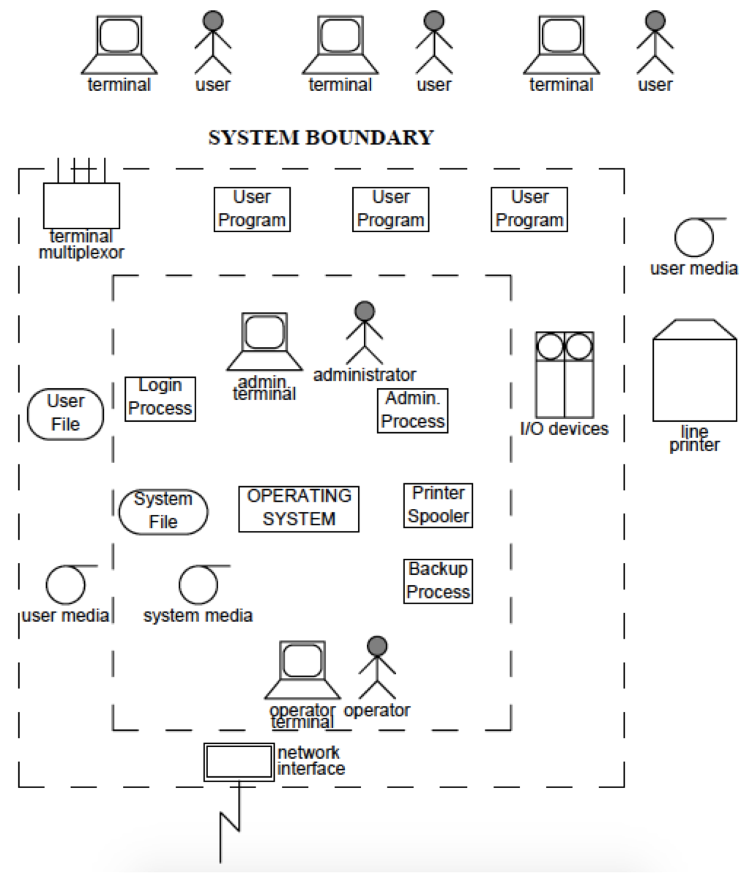
Multiple layer protection
System Boundary and Security Perimeter

Slide 8


Software Security Personnel in the Life Cycle
Pekerjaan lain dari seorang pimpinan dalam keamanan software adalah ia harus bertanggung jawab untuk meyakinkan bahwa keamanan terjamin setiap fase siklus hidup rekayasa software.
Menentukan kebutuhan
Dalam mengembangkan sejumlah kebutuhan keamanan, teknisi harus focus dalam mengidentifikasi hal apa saja yang harus dilindungi, dari siapa (hal apa) ia harus dilindungi, dan berapa lama sistem harus terlindungi, meliputi data atau informasi penting yang ada.
Setelah itu, teknisi harus mengidentifikasi sejumlah besar kebutuhan keamanan yang paling penting. Biasanya terdapat banyak kebutuhan keamanan yang harus diidentifikasi sesuai dengan pekerjaan.
Misalnya, kebutuhan yang bisa jadi muncul: “Produk ini minimal harus lebih aman dari yang dimiliki oleh rata-rata pesaing”.

Slide 9
Software Security Personnel in the Life Cycle
Penilaian terhadap resiko
Pendekatan berbasis resiko yang efektif membutuhkan seorang yang ahli kemananan. Manajer resiko harus dapat mengidentifikasi situasi saat serangan potensial menuju sistem, karena beberapa serangan unik pernah melintas di kepala mereka. Sayangnya, bagi beberapa ahli hal tersebut sulit dijumpai.
Identifikasi resiko akan bekerja dengan baik saat kita memiliki spesifikasi detil dari sistem yang dikaji. Percuma saja memiliki sumber daya definitif untuk mengetahui bagaimana aksi sistem saat terjadi keadaan khusus, kalau tidak memiliki pengetahuan akan sistem tersebut.

Slide 10
Software Security Personnel in the Life Cycle
Perancangan Keamanan
Keahlian analisis yg baik merupakan syarat kritis dalam merancang yg baik. Beberapa saran bagi teknisi keamanan agar mereka fokus pada:
Bagaimana data mengalir di antara komponen sistem
Setiap pengguna, peran, dan wewenang baik yang dinyatakan secara eksplisit maupun implisit dimasukkan dalam perancangan
Hubungan terpercaya dari setiap komponen
Solusi potensial apapun yang dapat diterapkan pada masalah yang teridentifikasi
Implementasi
Jelas, kita percaya bahwa praktek rekayasa software yang baik penting dalam membangun software yang aman. Kita juga berkeyakinan bahwa waktu paling berharga saat praktek rekayasa software yang baik adalah saat perancangan, oleh karenanya kita tidak dapat mengabaikan hasil dari implementasinya.

Slide 11
Software Security Personnel in the Life Cycle
Pengujian Keamanan
Pekerjaan lain yang dapat dilakukan oleh teknisi keamanan adalah pengujian keamanan, yang mungkin dgn serangkaian risiko potensial di tangannya, meskipun sulit untuk dilakukan.

Slide 12
End of File

